Slide 1
NADLEŚNICTWO SPAŁA DOM PAMIĘCI WALKI I MĘCZEŃSTWA LEŚNIKÓW I DRZEWIARZY POLSKICH IM. ADAMA LORETA W SPALE
SPAŁA, 01 WRZEŚNIA 2015 ROKU

Slide 2
W cieniu spalskich lasów z inicjatywy polskich leśników stanął Panteon Pamięci poświęcony walce i męczeństwu leśników i drzewiarzy polskich w okresie II wojny światowej
Ty lesie byłeś nam przystanią
I twierdzą warowną i kuźnią,
Gdzie zbrojne tworzyło się ramię
Na zgliszczach dziejowych opóźnień.
Twe echa w bój pójdą za nami
Do zwycięstwa powiodą
Trauguttów, Okrzei śladami
Po Malbork, szczecin i Odrę
„Czchura”

Slide 3
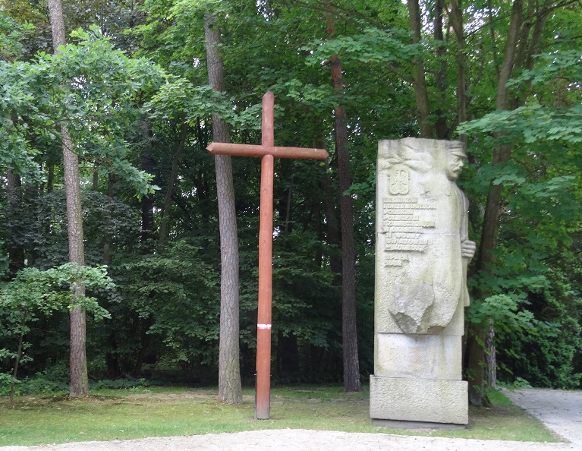
Rok 1982 -
uroczyste odsłonięcie pomnika dłuta łódzkiego rzeźbiarza Władysława Władyki przedstawiający postać leśnika.

Slide 4
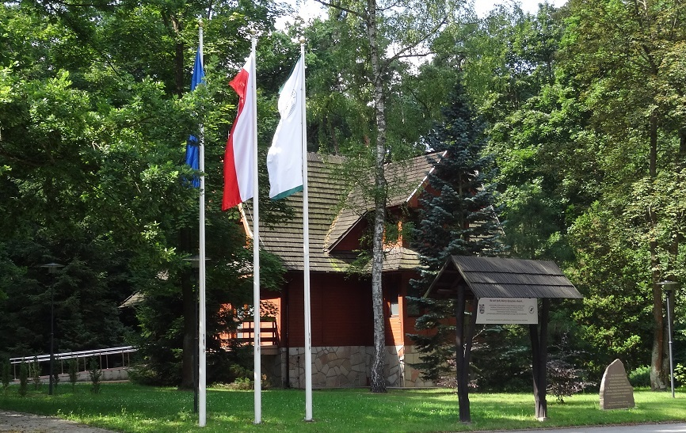
Rok 1983 –
oddano reprezentacyjną leśniczówkę poświęconą pamięci polskich leśników i drzewiarzy całej Polski, którzy z honorem walczyli w obronie Ojczyzny.

Slide 5
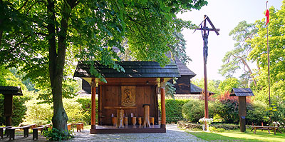
Rok 1992 -
leśnicy spalscy wznoszą w Spale Kościół Polowy Armii Krajowej.
Stacje drogi krzyżowej łączą dwa motta: religijne i żołnierskie.

Slide 6
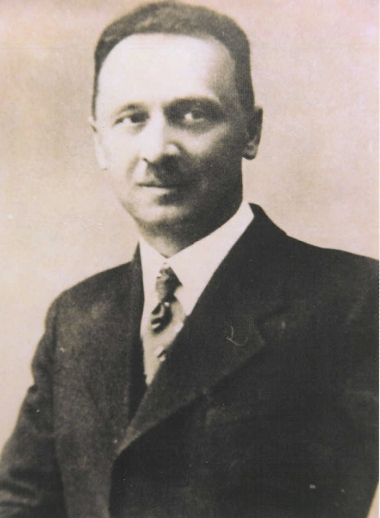
Rok 2000
„Dom Pamięci”
otrzymuje imię
Adama Loreta
– Dyrektora Naczelnego Lasów Państwowych II RP

Slide 7
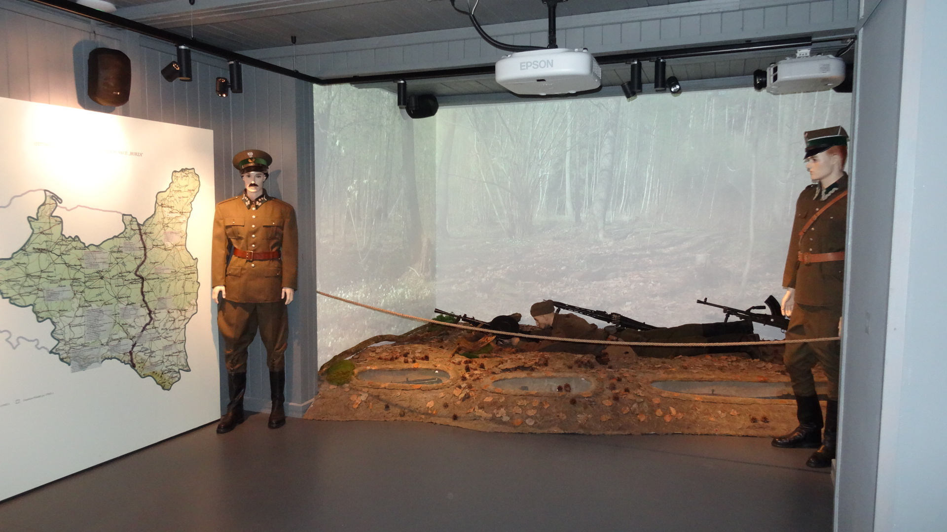
- IZBA KONSPIRACJI ZBROJNEJ
Ekspozycja poświęcona walce partyzanckiej w lasach na terenie okupowanego kraju.
Motywem inicjującym
zwiedzanie jest pokaz
multimedialny
prezentujący potyczkę
zbrojną między Niemcami
a oddziałem partyzanckim

Slide 8
Na tle lasu zaaranżowane polowe stanowisko strzeleckie uzupełnione drobnymi eksponatami, takimi jak: broń, elementy strojów, wyposażenia partyzanta.
Po zakończeniu pokazu pozostaje obraz żywego lasy – niemego świadka wydarzeń, a z głośników dochodzą ciche dźwięki partyzanckich piosenek, stanowiące tło do zwiedzania dalszej części ekspozycji. Na tle lasu zaaranżowane polowe stanowisko strzeleckie uzupełnione drobnymi eksponatami, takimi jak: broń, elementy strojów, wyposażenia partyzanta.

Slide 10
– Izba Pamięci Ekspozycja poświęcona pamięci poległych w służbie wojskowej na frontach drugiej wojny światowej Skupia się na ludziach związanych z lasem, zarówno tych znanych jak i bezimiennych: poległych w walce na frontach drugiej wojny światowej, oraz tych zasłużonych w inny sposób dla Ojczyzny.

Slide 11
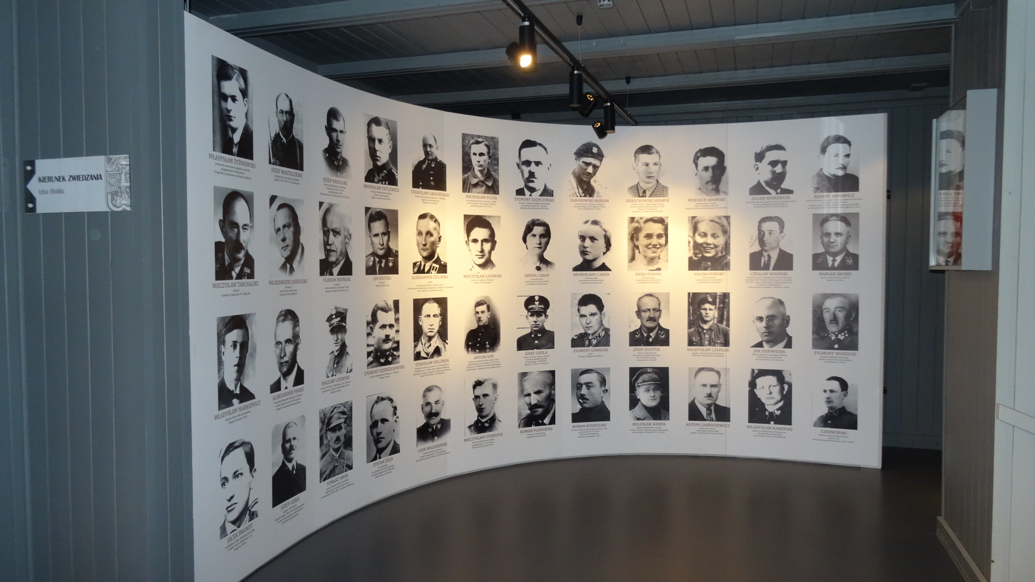

Slide 12
Koncentracja na człowieku i pamięci o konkretnych jednostkach determinuje przyjęte założenie ekspozycyjne – minimalizm, ascetyzm form wyrazu. Tutaj można spotkać ludzi, zobaczyć ich twarze i usłyszeć ich nazwiska. Pozna heroizm żołnierzy – leśników zasłużonych dla Polski, walczących i ginących na wielu frontach w imię wartości i zasad.
Mapa na podłodze. Symboliczna mapa Europy wskazująca miejsca walk i śmierci leśników podczas II wojny światowej

Slide 13
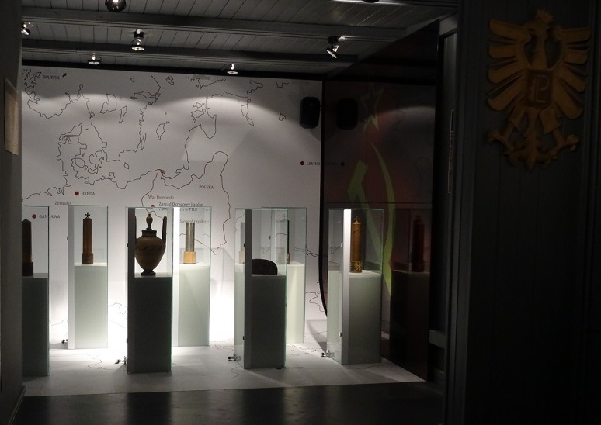
Tło dźwiękowe, nadruki na ścianach oraz podłodze nadają wnętrzu odpowiednią atmosferę, są nośnikiem wielu informacji.

Slide 14
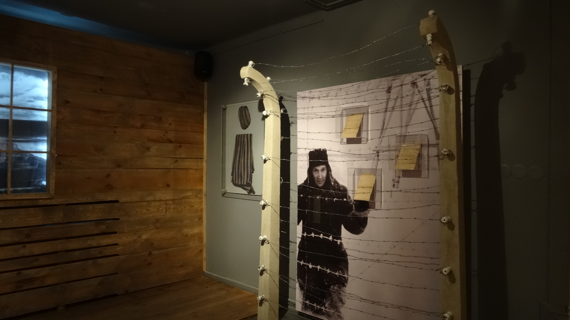
- Izba Hołdu
Ekspozycja poświęcona ofiarom egzekucji, zsyłek i masowych mordów dokonanych przez Niemców i Sowietów podczas drugiej wojny światowej.

Slide 15
Ekspozycja przedstawia rzeczywistość ludzi pozbawionych nadziei, bestialsko mordowanych przez niemieckich i sowieckich oprawców. Podzielona na dwie części: - jedna przedstawiająca losy leśników zesłanych, uwięzionych w łagrach i obozach koncentracyjnych. Tę część symbolizuje ściana łagru z oknem. Zwiedzający, wyglądając przez okno zobaczy obraz jaki mógł widzieć zesłaniec – surowy, bezlitosny pejzaż syberyjskiej tajgi, wieżę strażniczą i druty kolczaste. - w drugiej części zwiedzający stanie nad bezimienną, leśną masową mogiłą nad którą wyświetlane są ludzkie twarze, niewyraźne rozmazane oblicza zamordowanych

Slide 16
W Sali rozmieszczone są również eksponaty, takie jak części ubioru i przedmioty codziennego użytku.
Tutaj również znajduje się Drzewo Pamięci, na którym umieszczone są nazwiska osób pomordowanych. Przez cały czas zwiedzającym towarzyszy przejmująca muzyka przerywana Apelem Poległych.

